Slide 1

Алгоритмы построения маршрута перевозок для общественного транспорта

Slide 2
Постановка задачи
На текущем этапе общественный транспорт сталкивается с рядом проблем, таких как:
Перегруженность в час пик, что доставляет неудобство при поездке, и наоборот незаполнненость в периоды между ним, которая мешает использовать транспорт максимально эффективно.
Фиксированный график, который не всегда подходит для пассажира.

Slide 3
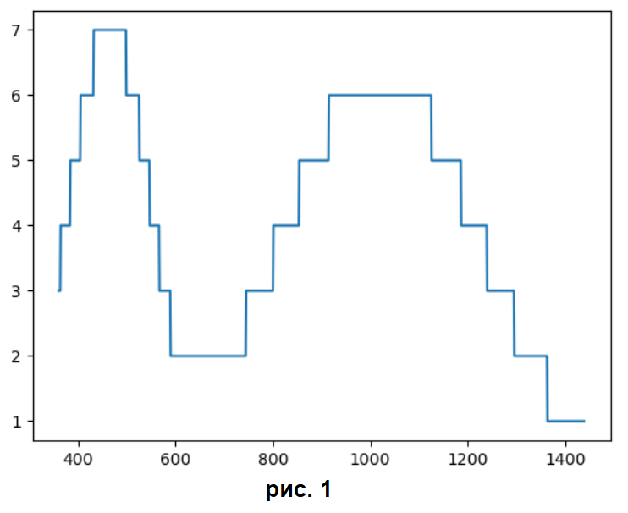
Описание модели
Правило появления людей: каждую минуту у нас есть шанс на то, что придёт n человек на остановку. Придут ли в данную минуту люди определяется случайно, а число n определяется в соответствии с текущим временем суток

Slide 4
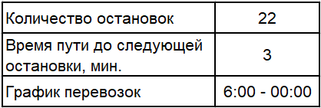
Описание модели
Транспорт двигается по маршруту в одном направлении и может набирать или же выгружать пассажиров только находясь на остановке. Если транспорт оказывается непустым по окончании рабочего дня, он обязан закончить маршрут до полной разгрузки.

Slide 5

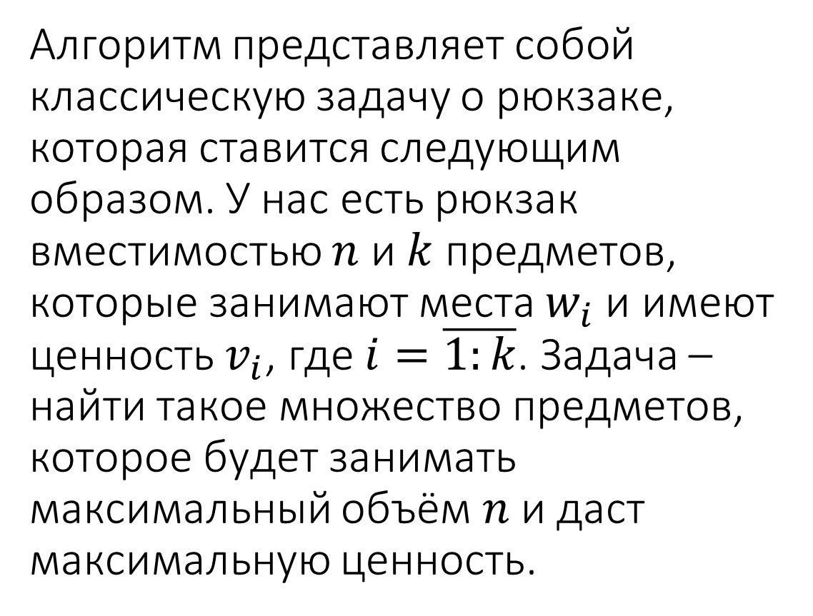
Описание алгоритма
Алгоритм представляет собой классическую задачу о рюкзаке, которая ставится следующим образом. У нас есть рюкзак вместимостью $n$ и $k$ предметов, которые занимают места $w_{i}$ и имеют ценность $v_{i}$, где $i=\overline{1:k}$. Задача – найти такое множество предметов, которое будет занимать максимальный объём $n$ и даст максимальную ценность.

Slide 6
Описание алгоритма
На эту задачу очень хорошо накладывается условие перевозок:
возьмём вместо вместимости рюкзака вместимость нашего транспорта
вместо занимаемого место константное значение 1 для каждого пассажира
в качестве ценности будем использовать время ожидания на остановке.

Slide 7
Описание алгоритма
Таким образом попытаемся минимизировать накопляемое время, т. к. будем выделять место для людей, которые ждут автобус дольше всех. Список обязательных посещений будем формировать в начале маршрута, до первой остановки. Список содержит остановку и количество людей, для которых оставлено место.

Slide 8
Параметры загрузки пассажиров в соответствии с алгоритмом:
Если остановка присутствует в нашем списке набираем количество, указанное в списке.
Если остановки нет в списке и транспорт не заполнен набираем всех пассажиров, которые выйдут до следующей остановки из списка (берём людей с наибольшим временем ожидания).

Slide 9
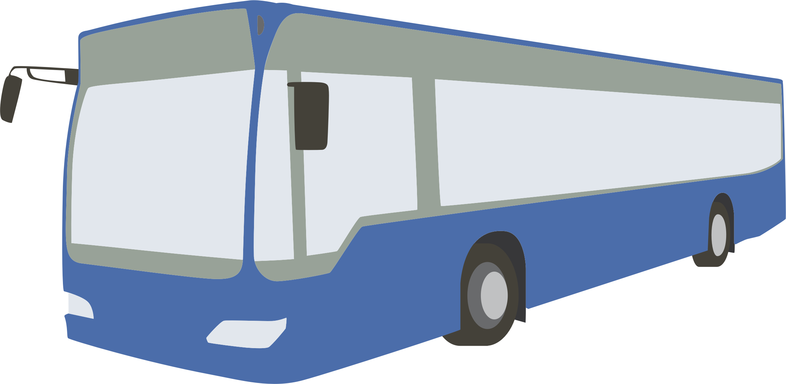
Параметры загрузки пассажиров текущего транспорта:
Если транспорт не заполнен, набираем людей с остановки (брать будем людей с самым большим временем ожидания).

Slide 10
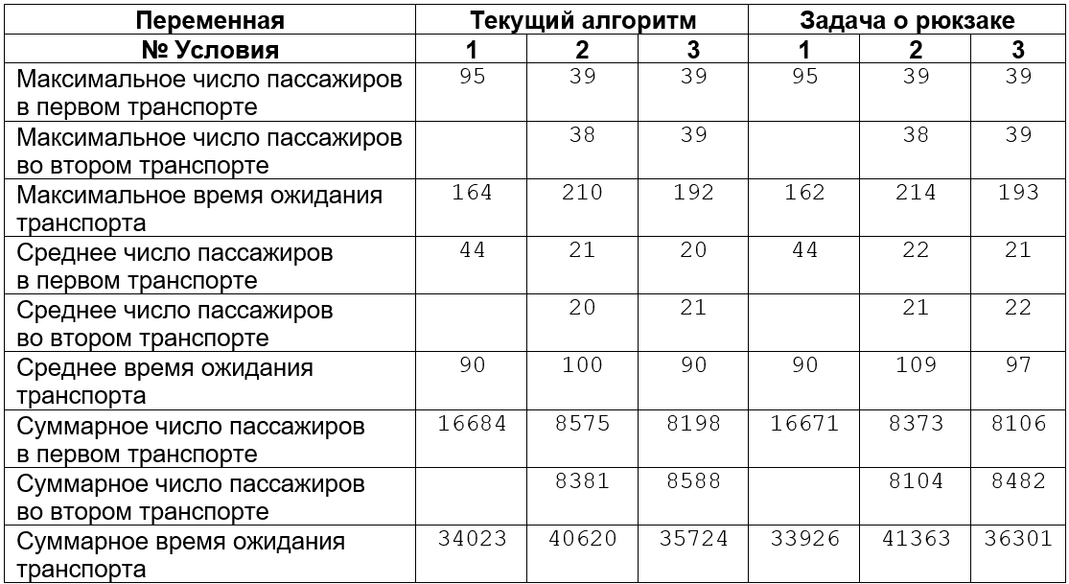
Результаты эксперимента:

Slide 11
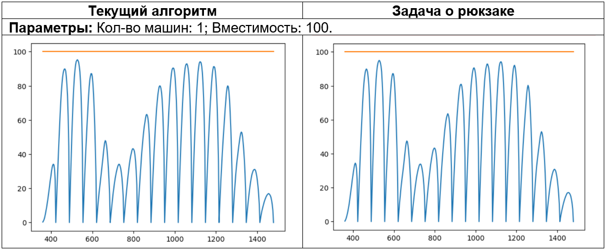
Результаты эксперимента:

Slide 12
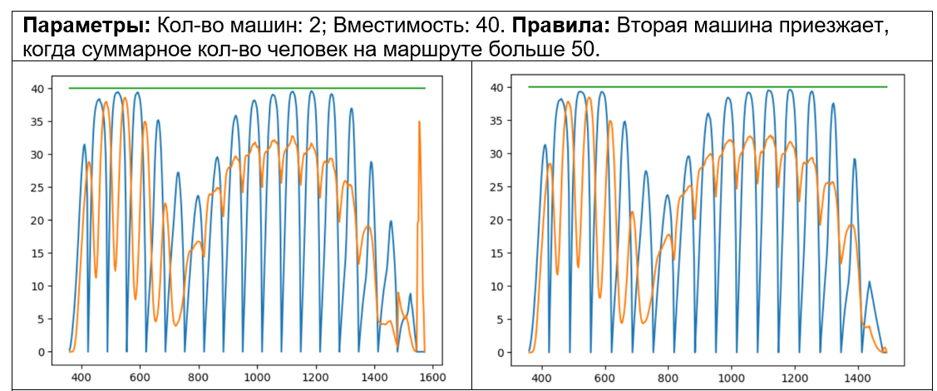
Результаты эксперимента:

Slide 13
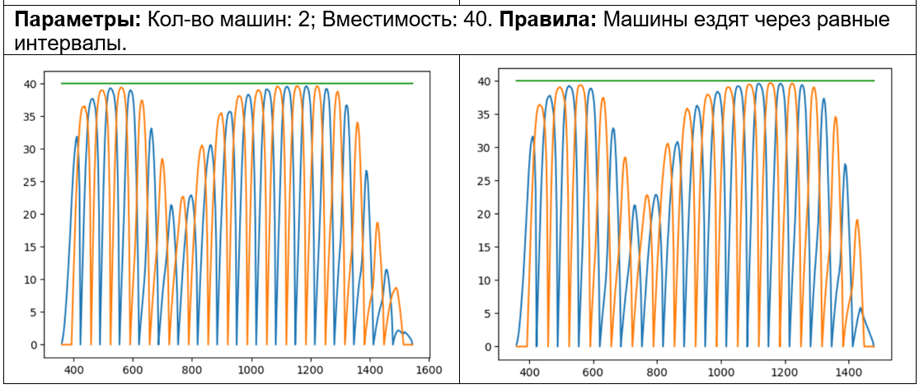
Результаты эксперимента:

Slide 14
Заключение
В ходе эксперимента над моделью мы узнали, что данный метод показал такие же результаты, как и текущий алгоритм развозки пассажиров. Соответственно задача о рюкзаке не подходит как решение проблем общественного транспорта. Говоря об увеличении количества машин, оно тоже не дало результата.

